Slide 1
Integrative Enrichment of
Protein Functional Annotations
Using Large Language Models
Luís Pedrosa
Orientadores: Andreia Salvador · Bruno Sá · Maria Fernanda Vieira
Centro de Engenharia Biológica · Universidade do Minho

Slide 2
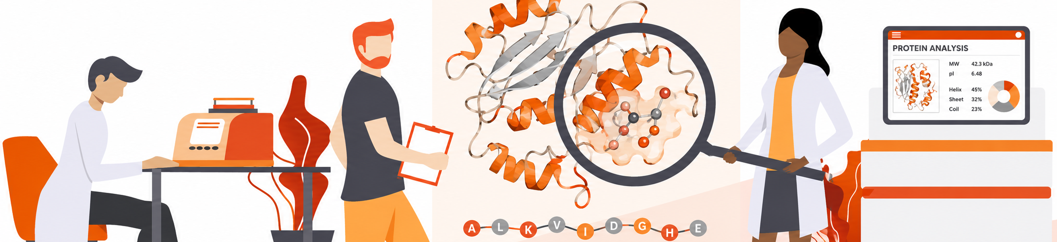
A falta de anotação nas proteínas
SEQUENCIAÇÃO EM MASSA
ANOTAÇÕES EM FALTA
FERRAMENTAS DE PREDIÇÃO
Bases de dados com
centenas de milhares
de proteínas
→
Muitas proteínas
sem função fiável
ou mal anotadas
→
Homologia · Domínios
conservados · Machine
learning
2

Slide 3
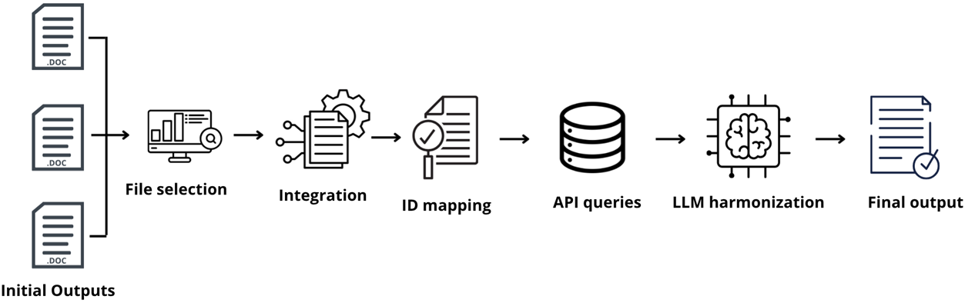
Pipeline
1
2
3
4
Pré-processamento
Enriquecimento
Resumo por LLM
Explorador
Outputs de ferramentas heterogéneas num só esquema
Complementar com informação proveniente de bases de dados
LLM organiza a evidência por fiabilidade
Aplicação como interface interativa
4

Slide 4
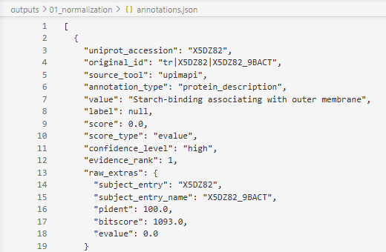

Etapa 1 - Pré-processamento
HOMOLOGIA
UPIMAPI · eggNOG
DOMÍNIOS
reCOGnizer
MACHINE LEARNING
DeepFRI · DeepGO2 · CLEAN
Confiança categórica — alto / médio / baixo / desconhecido, comparável entre ferramentas (o valor original é preservado).
5

Slide 5


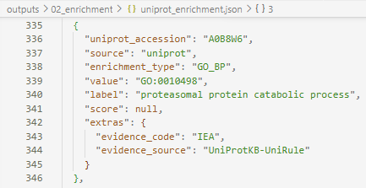
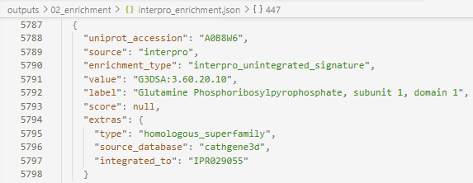
Etapa 2 – Enriquecimento
UniProt
InterPro
Metadados curados por especialistas
Assinaturas e domínios integrados
Pedidos paralelos às APIs
Mapeamento por accession
Consolidação num só perfil
6

Slide 6
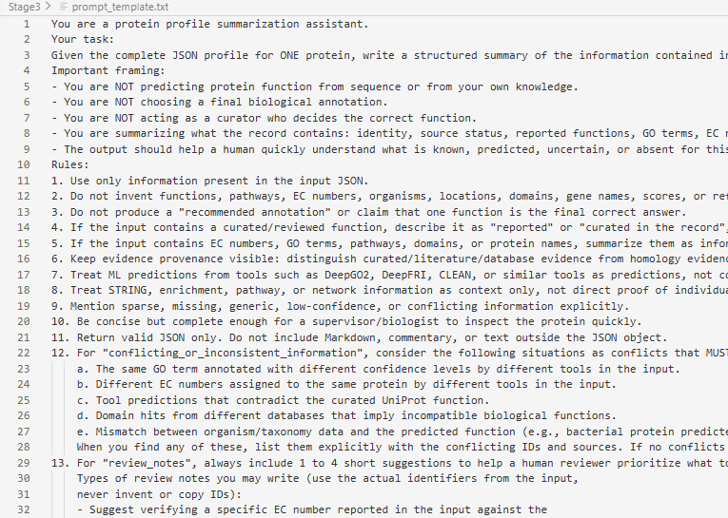
Etapa 3 - Large Language Model
CONFIGURAÇÃO
llama3.1 (8B) local, via Ollama
Um pedido independente por proteína
Sem memória entre proteínas
UTILIZAÇÃO
Recebe o perfil consolidado da proteína
Damos um prompt com instruções claras
Recebemos JSON estruturado de volta
7

Slide 7
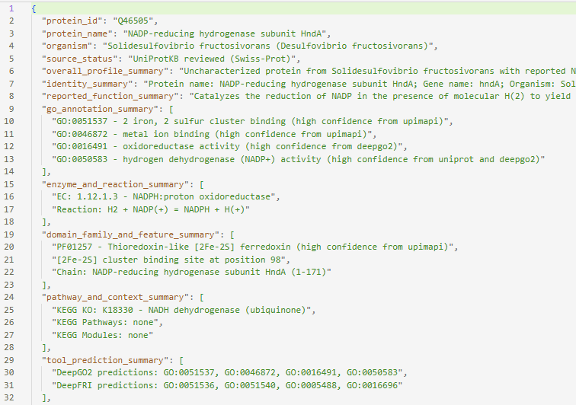
LLM – Estrutura da resposta
4 CAMPOS DE IDENTIDADE
ID · nome · organismo · estado
13 SECÇÕES DE RESUMO
POR TIPO
• Resumo geral
• GO terms
• Enzimas (EC)
• Domínios
• Vias e contexto
POR FIABILIDADE
• Evidência curada
• Predições
• Conflitos
• Lacunas
• Notas de revisão
8

Slide 8
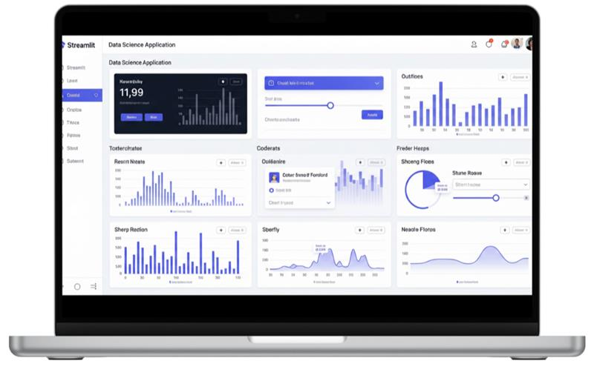
Streamlit: Relatório final interativo
Visão global
gráficos e estatísticas
Tabela filtrável
navegar e filtrar por múltiplos critérios
Ficha por proteína
GO, enzimas, domínios, vias
Resumos integrados
por proteína
Exportação
CSV e JSON para integração
9

Slide 9
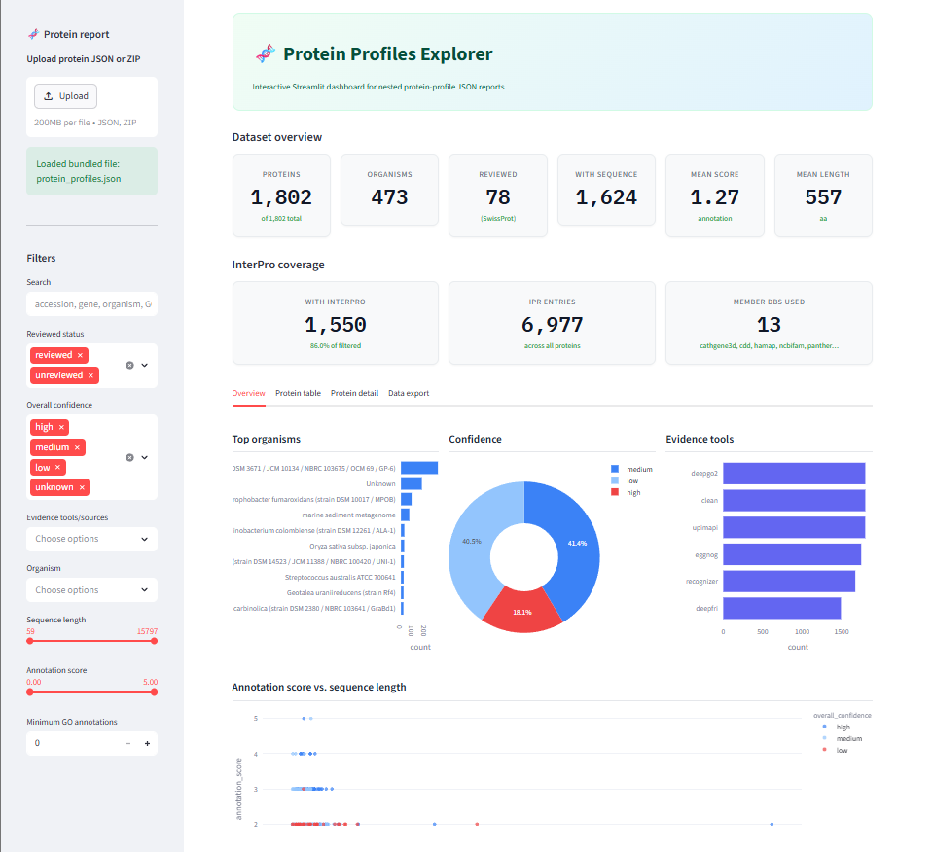
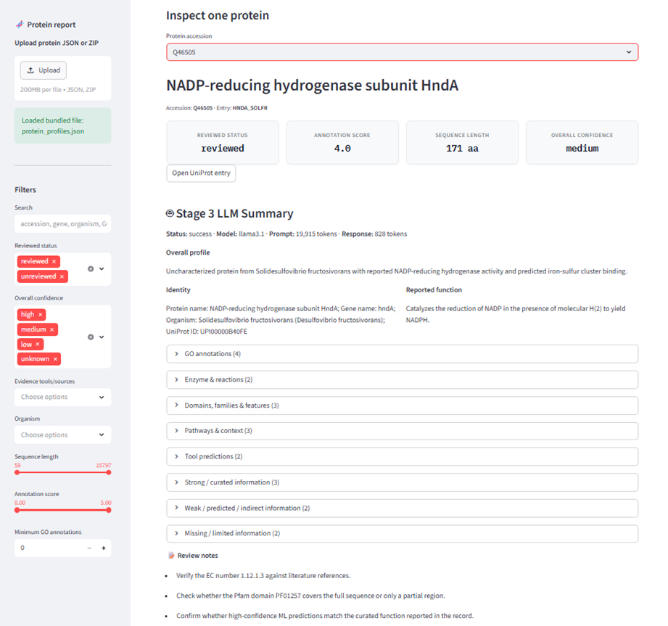
Resultados – Relatório final do dataset original
VISÃO GLOBAL
PROTEÍNA INDIVIDUAL — Q46505
13

Slide 10
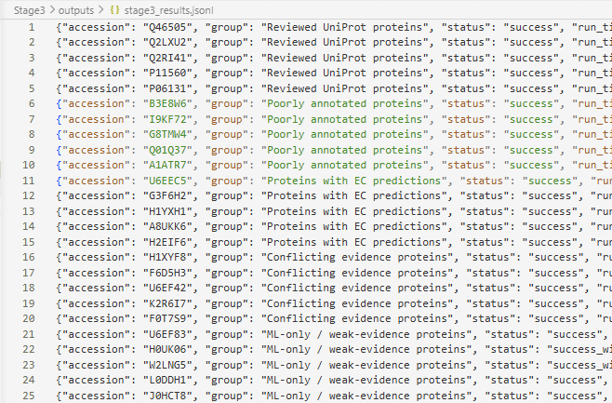
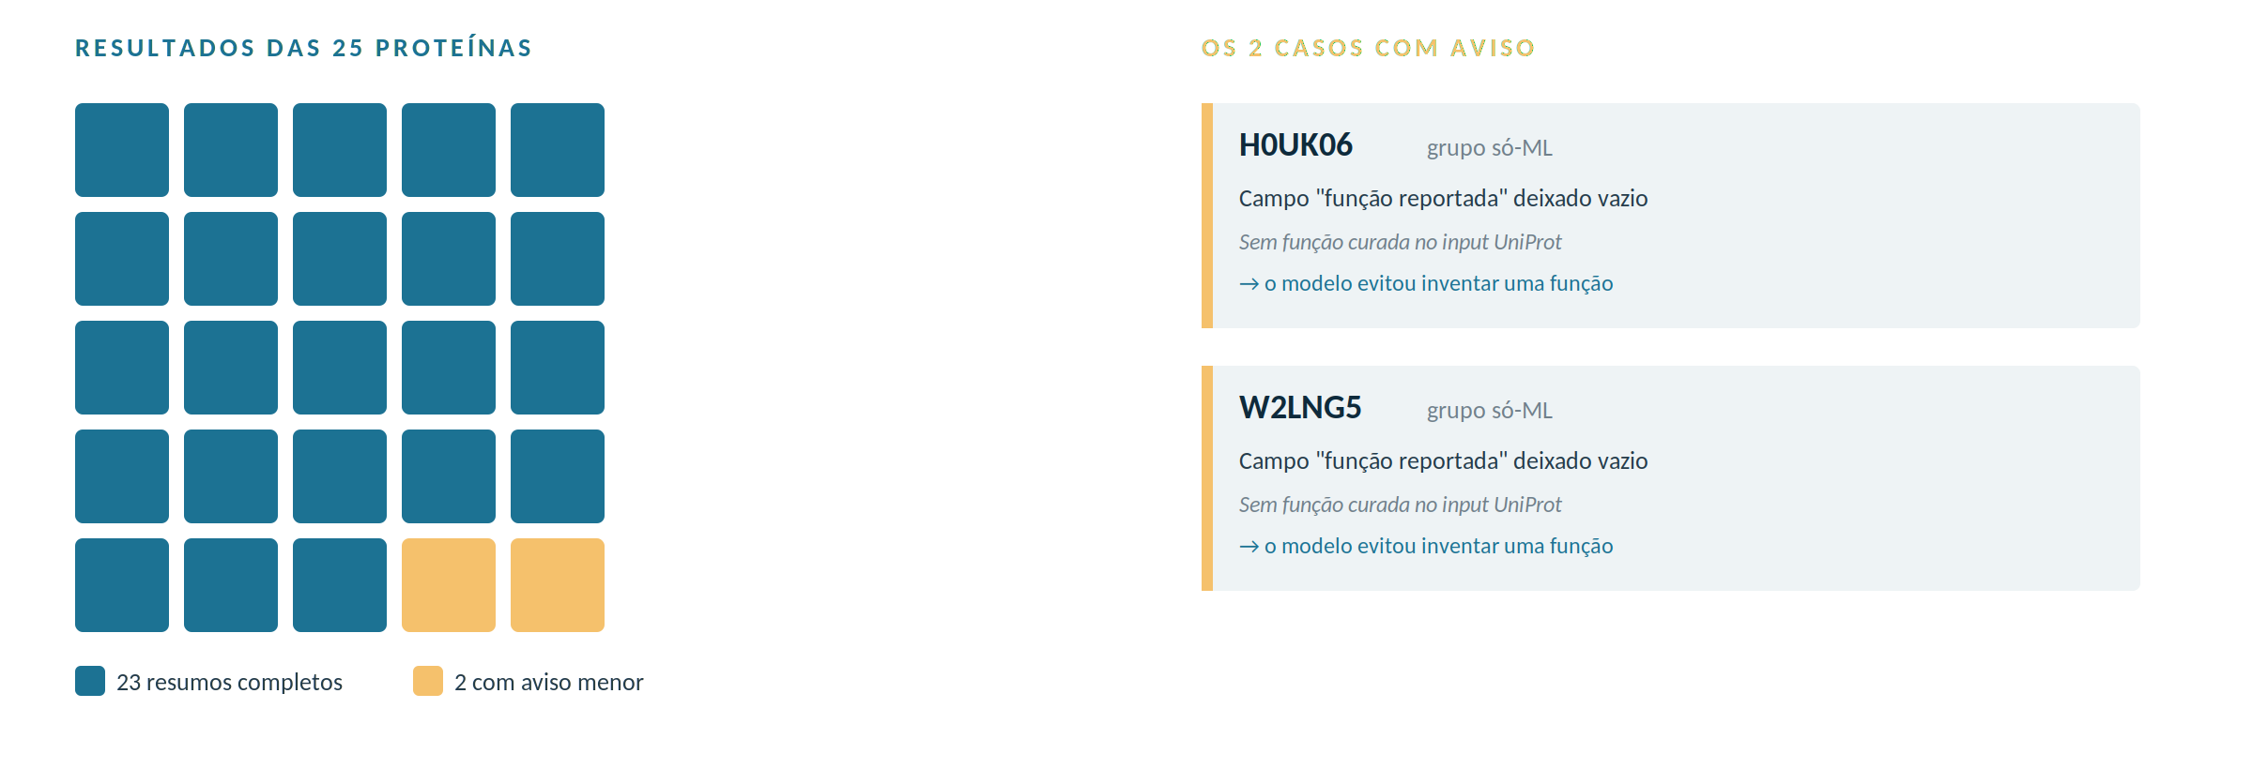
Resultados – Dataset representativo (25 proteínas)
25/25 processadas:
23/25 - resumos válidos sem aviso
2/25 - com aviso (função reportada vazia em proteínas ML-only)
Sem alucinações aparentes Resultados inspecionados manualmente e não foram detetados identificadores ou afirmações sem suporte no input.
10

Slide 11
Exemplo da proteína Q46505
NADP-reducing hydrogenase subunit HndA · Solidesulfovibrio fructosivorans · 171 aa
INPUT — 6 FERRAMENTAS
ETAPA 1 — PRÉ-PROCESSAMENTO
91
Tudo no mesmo esquema
GO terms
47 BP · 25 MF · 19 CC
120
8
domínios e famílias
registos
Pfam · COG · TIGRFAM · ...
3
Esquema único em formato longo
números EC
Fonte preservada em cada registo
de eggNOG, CLEAN e reCOGnizer
Confiança categorizada (alto / médio / baixo)
18
Outras anotações
Comparação entre ferramentas tornada possível
Descrições, ortólogos, vias,…
Em 6 ficheiros, formatos diferentes, sobreposições e conflitos.
11

Slide 12
ETAPA 2 — ENRIQUECIMENTO
ETAPA 3 — RESUMO LLM
UniProt acrescenta
Resumo geral
• Função curada: "Catalyzes the reduction of NADP in the presence of H₂..."
Hidrogenase redutora de NADP com cluster ferro-enxofre.
• EC 1.12.1.3 (oficial)
Evidência curada
• EC 1.12.1.3
• 2 referências PubMed (ECO:0000269)
• GO:0051537 (cluster 2Fe-2S)
Domínios e features
InterPro acrescenta
• PF01257 + site [2Fe-2S] pos. 98
• PF01257 — Thioredoxin-like [2Fe-2S]
Notas
• Site [2Fe-2S] na posição 98
• Confirmar EC na literatura
• GO terms ganham aspeto (MF/BP/CC)
• Verificar se PF01257 cobre toda a sequência
12

Slide 13
CONCLUSÕES, LIMITAÇÕES E TRABALHO FUTURO
Ponto de situação
CONCRETIZADO
LIMITAÇÕES
TRABALHO FUTURO
25 proteínas validadas
Validação ainda em conjunto pequeno
Aplicar metodologia ao llama3.3 (70B)
Resumos LLM estruturados e revisíveis
Fidelidade não pode ser garantida em absoluto
Integrar em trabalhos futuros do grupo
Aplicação Streamlit funcional
Modelo de 8B com número de parâmetros médio
Melhorias gerais na app de Streamlit

Slide 14
Não foram utlizadas ferramentas de IA na elaboração desta apresentação

